Slide 1
Il Curricolo di Istituto (CdI)
IC Ugo Bassi Civitanova Marche
Pier Giuseppe Rossi

Slide 2
Il percorso
Elaborare il CdI: un processo su cui sono impegnate molte scuole
Cosa dovrebbe essere
Che idee ora (indagine iniziale)
Cosa dovrebbe contenere
Come lavorare per tali finalità
Come lavorare per valorizzare l’attuale e migliorare alcuni aspetti

Slide 3
Dalle indicazioni al Curricolo (dalle Indicazioni)
Nel rispetto e nella valorizzazione dell’autonomia delle istituzioni scolastiche, le Indicazioni costituiscono il quadro di riferimento per la progettazione curricolare affidata alle scuole.
Sono un testo aperto, che la comunità professionale è chiamata ad assumere e a contestualizzare, elaborando specifiche scelte relative a contenuti, metodi, organizzazione e valutazione coerenti con i traguardi formativi previsti dal documento nazionale.
Rapporto tra autonomia e un riferimento nazionale
Perché è stato introdotto?
Necessità di nuovi spazi di autonomia e di caratterizzare la didattica.
Nuovo rapporto tra fini e mezzi.
Perché cambiano gli studenti e cambiano le singole classi.
Difficoltà di risposte «normali» e necessità di contestualizzare.

Slide 4
Il Curricolo di Istituto
Il curricolo di istituto è espressione della libertà d’insegnamento e dell’autonomia scolastica e, al tempo stesso, esplicita le scelte della comunità scolastica e l’identità dell’istituto.
La costruzione del curricolo è il processo attraverso il quale si sviluppano e organizzano la ricerca e l’innovazione educativa.
Ogni scuola predispone il curricolo all’interno del Piano dell’offerta formativa con riferimento al profilo dello studente al termine del primo ciclo di istruzione, ai traguardi per lo sviluppo delle competenze, agli obiettivi di apprendimento specifici per ogni disciplina.
Rapporto tra autonomia e libertà
Ruolo della comunità e identità dell’istituto
Innovazione e ricerca

Slide 5
Dal Curricolo alla progettazione del docente
A partire dal curricolo di istituto, i docenti individuano le esperienze di apprendimento più efficaci, le scelte didattiche più significative, le strategie più idonee, con attenzione all’integrazione fra le discipline e alla loro possibile aggregazione in aree, così come indicato dal Regolamento dell’autonomia scolastica, che affida questo compito alle istituzioni scolastiche.
I docenti scelgono a partire
All’integrazione tra le discipline e aggregazione in aree
(didattica per competenze)

Slide 6
Costruire il Curricolo
Lavoro in progress che ha caratterizzato tutte le scuole
Idea nuova che viene acquisita e formalizzata per step attraverso l’esperienza
Ringraziare chi ci si è sporcato le mani, vedendolo come un lavoro su cui nessuno ancora ha la risposta definitiva.
Il nostro lavoro qui è:
Raccogliere quello che è stato fatto,
Partire dall’esperienza,
Verificare ciò che funziona e ciò che va modificato.
Con un’ottica di miglioramento e non di azzeramento.
Questionario

Slide 7
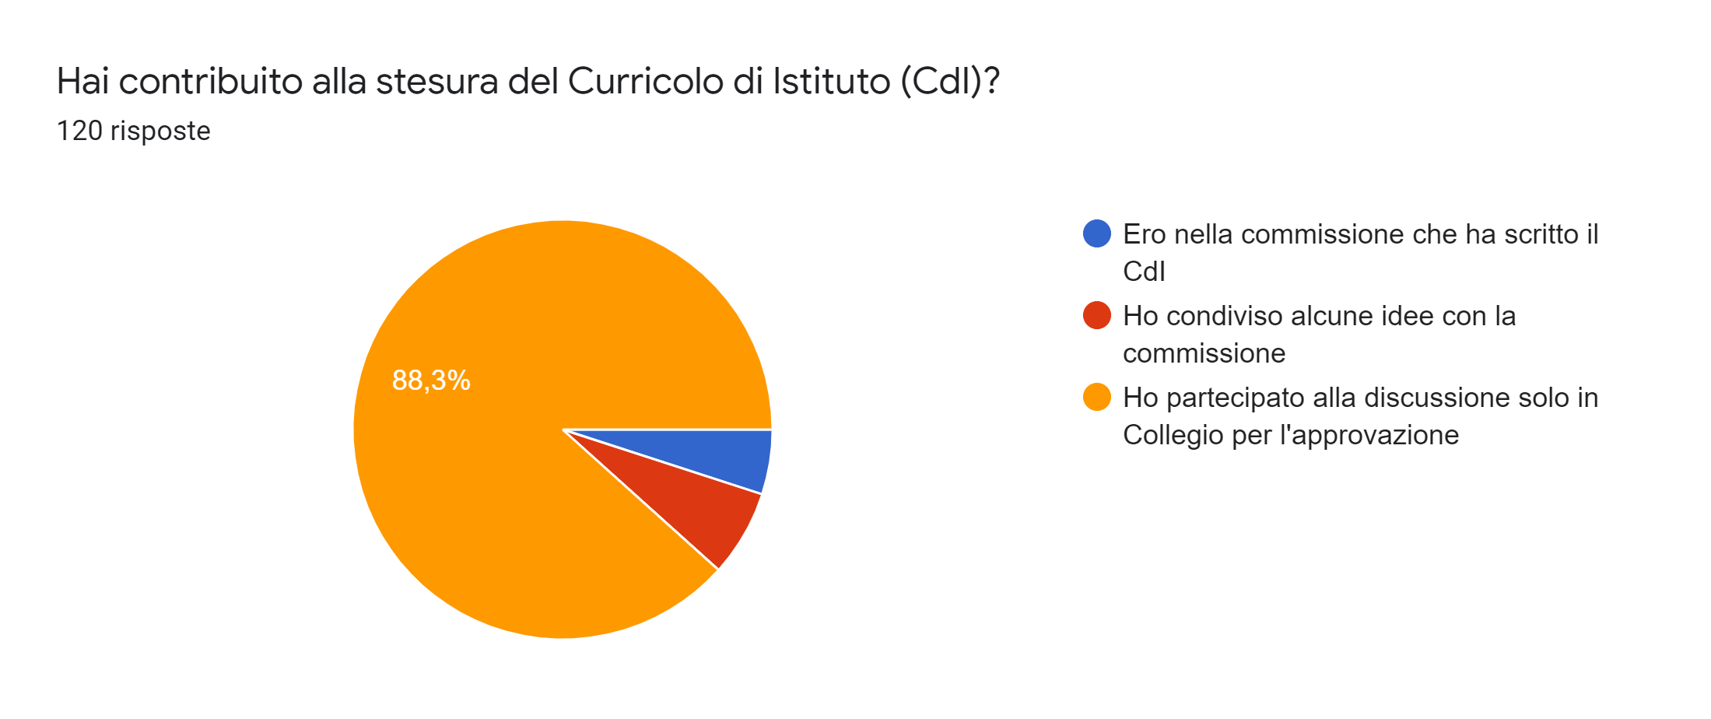
Analisi dati: cosa è emerso

Slide 8
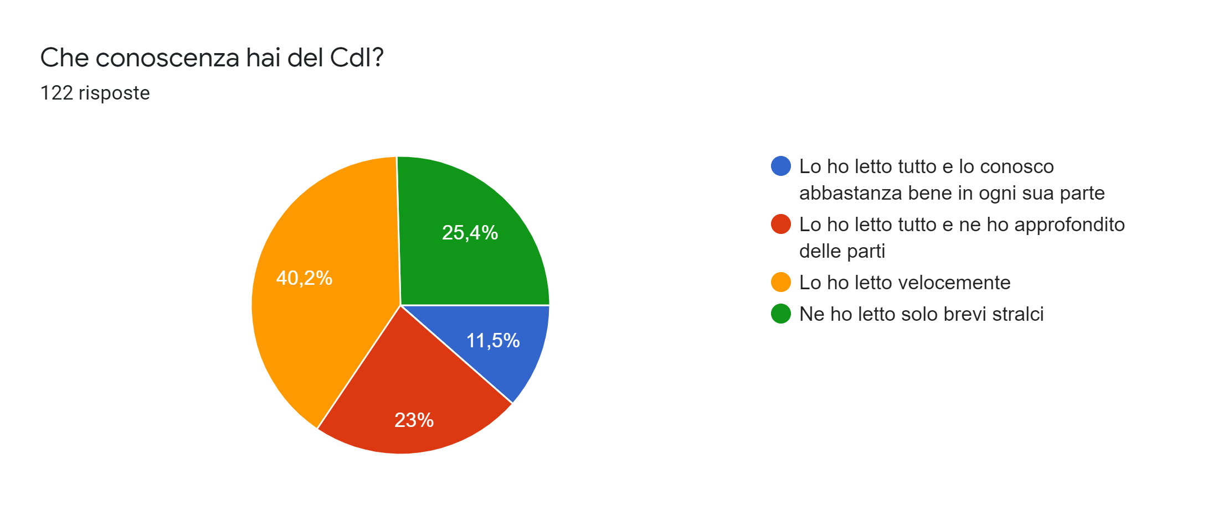

Slide 9
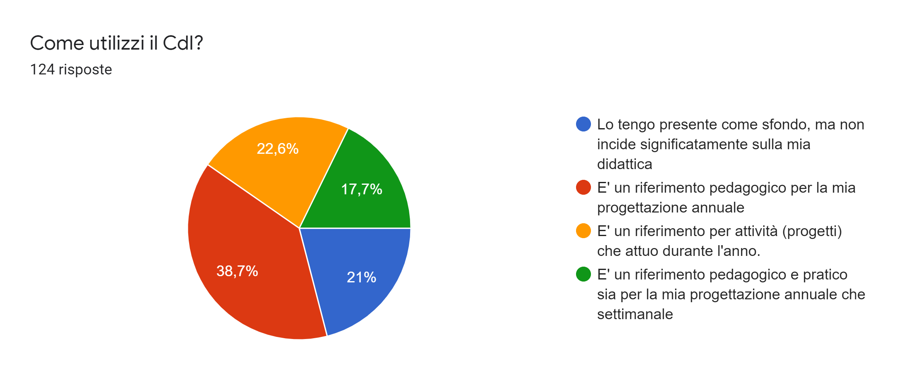

Slide 10
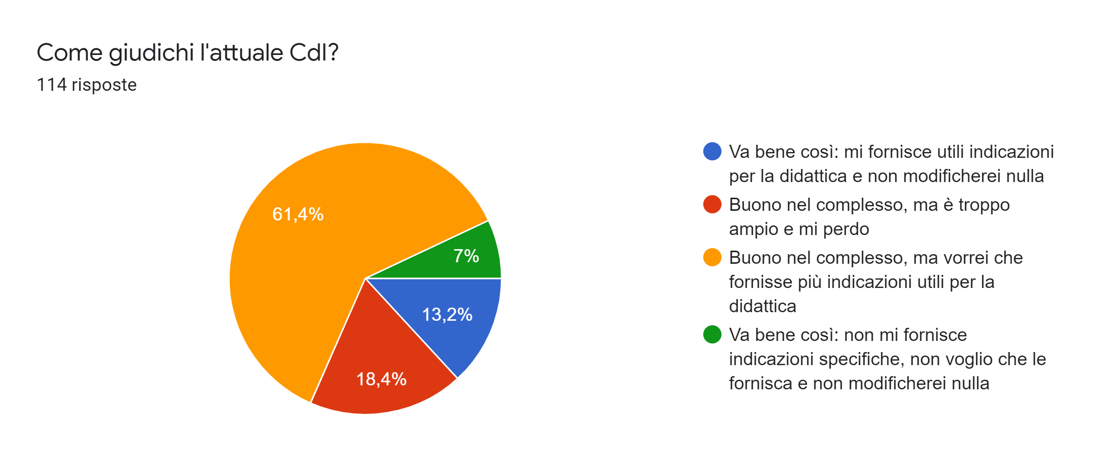

Slide 11
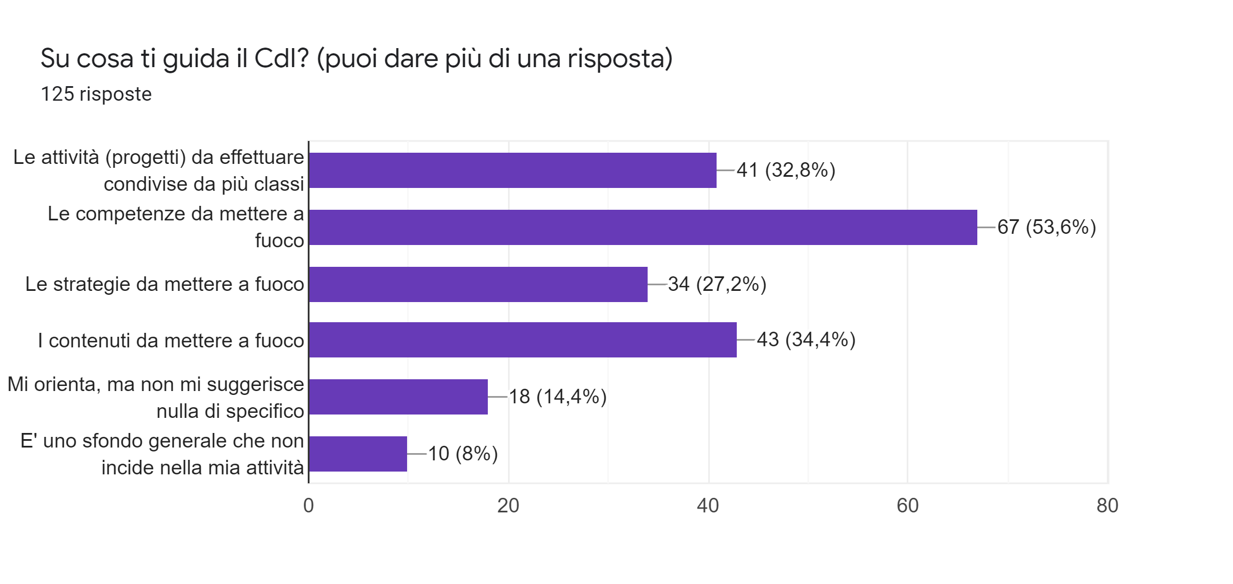

Slide 12
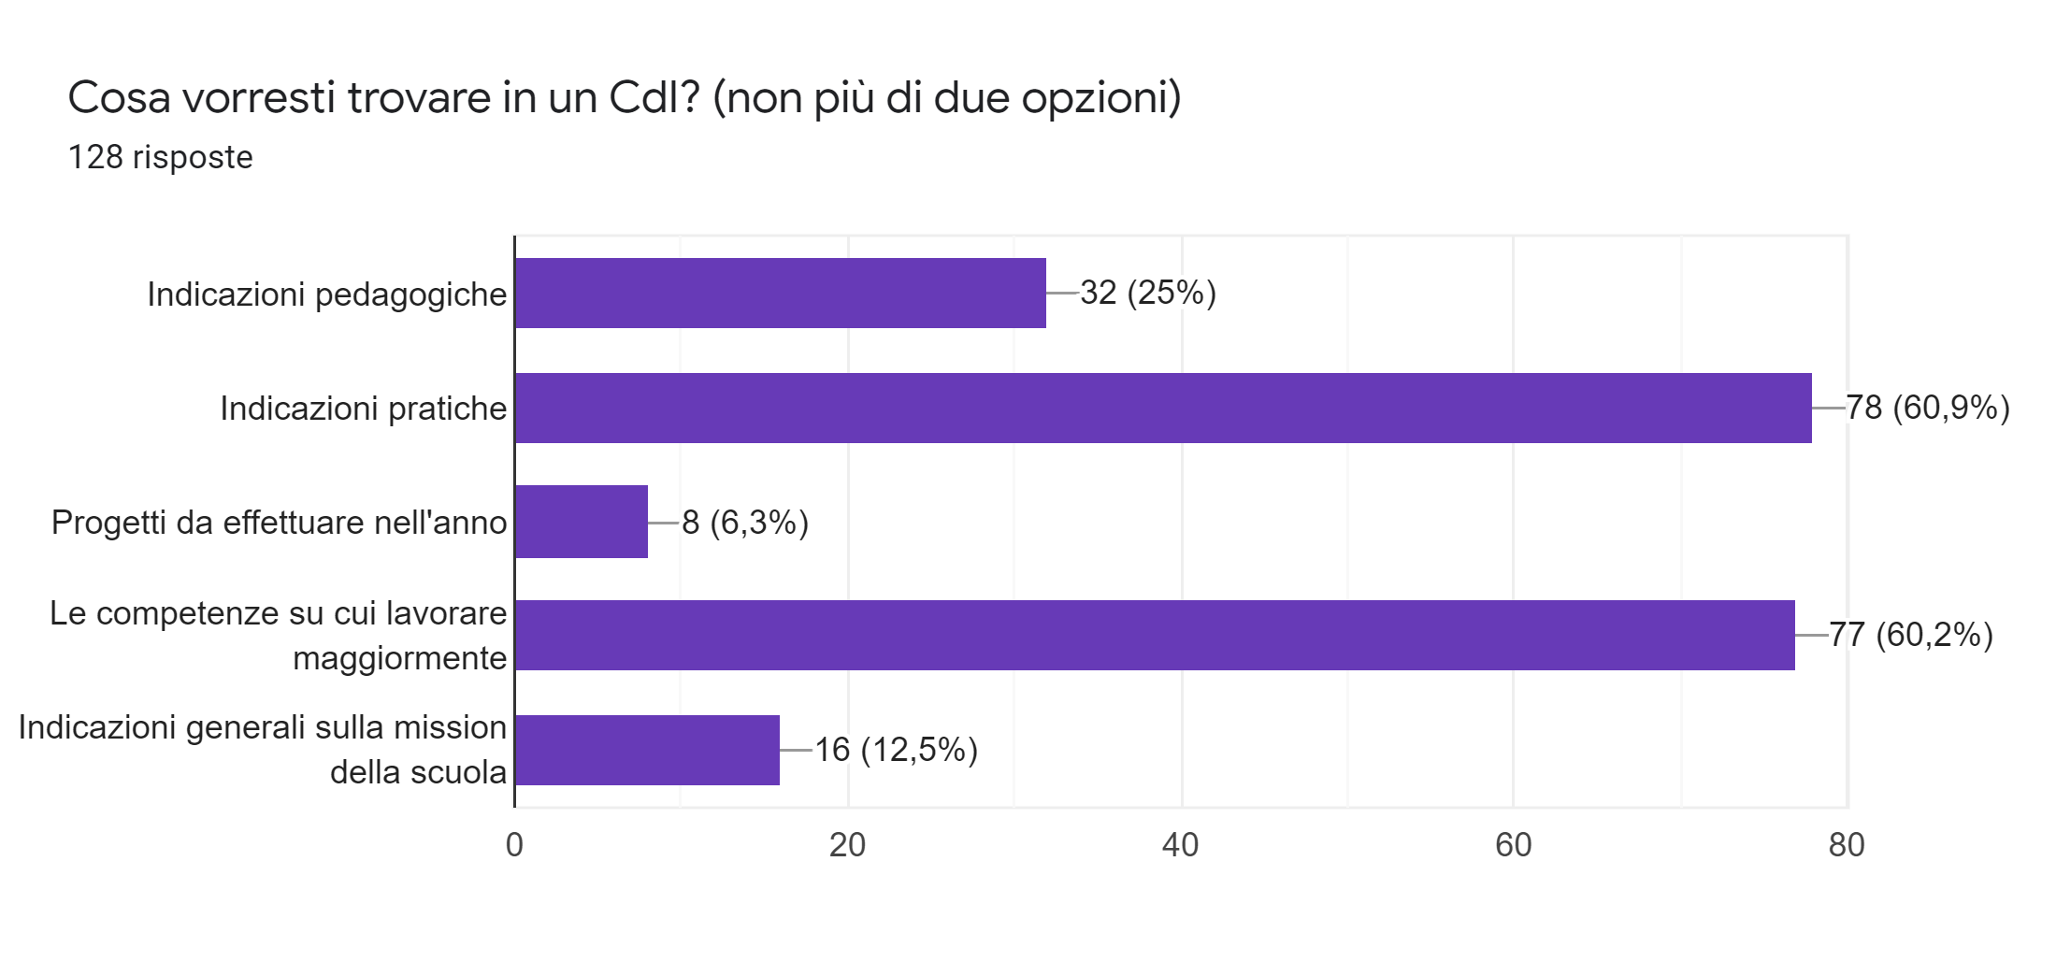

Slide 13
Prima questione: cosa dovrebbe contenere
Idee guida per la progettazione (macro e micro)
Individuare dei bisogni (del territorio, della scuola, degli studenti).
Quale la mission della scuola nel suo contesto territoriale?
Su quali competenze focalizzare l’attenzione in un dato periodo?
Su quali strategie?
Come operare sulla valutazione?
Posso prevedere dei percorsi condivisi tra classi? E i progetti?

Slide 14
(segue)
Ci sono delle scelte pedagogiche che vanno condivise?
Molti problemi non sono di singoli studenti, ma sociali e vanno affrontati collegialmente altrimenti non possono essere risolti.
Alcuni nodi fondanti possono essere centrali per dare continuità verticale a un percorso.
Solo un intervento condiviso e sinergico può essere efficace.
L’interesse per certi temi matematici emerge solo nelle altre materie, la correzione di un errore di italiano ha più efficacia se lo fa chi non lo insegna.
Quali nuclei fondanti che danno continuità?

Slide 15
Ma allora:
Documento agile.
Non contiene ciò che è nelle Indicazioni.
Flessibile e rinnovabile (in parte ogni anno).
Facilmente leggibile e consultabile.
Utile per la micro e la macro progettazione.

Slide 16
Il Curricolo di Istituto
Il curricolo di istituto è espressione della libertà d’insegnamento e dell’autonomia scolastica e, al tempo stesso, esplicita le scelte della comunità scolastica e l’identità dell’istituto.
La costruzione del curricolo è il processo attraverso il quale si sviluppano e organizzano la ricerca e l’innovazione educativa.
Ogni scuola predispone il curricolo all’interno del Piano dell’offerta formativa con riferimento al profilo dello studente al termine del primo ciclo di istruzione, ai traguardi per lo sviluppo delle competenze, agli obiettivi di apprendimento specifici per ogni disciplina.
Rapporto tra autonomia e libertà
Ruolo della comunità e identità dell’istituto
Innovazione e ricerca
Ogni comunità deve decidere quanto è disponibile a condividere e a rinunciare ad alcune libertà per attuare un’azione coordinata e pertanto più efficace.

Slide 17
Come lavorare

Slide 18
Passi da effettuare
Potremmo dividere il Curricolo in una parte dichiarativa e non modificabile, con alcuni punti essenziali che si crede abbiano valore per più tempo, e in una parte più connessa alle esigenze specifiche del singolo periodo o al curricolo verticale.
Le domande da cui partire sono:
Ci sono aspetti (specifiche competenze, educazioni, comportamenti, contenuti [steam, digitale, humanities]) su cui si intende lavorare?
Ci sono aspetti che è bene definire in un’ottica verticale?
Ci sono ricerche e proposte innovative su cui vogliamo lavorare?
Ci sono esigenze formative che riteniamo centrali per la comunità?
Il curricolo serve anche per costruire una coerenza tra l’attività didattica, il ruolo della scuola nel territorio e la formazione e lo sviluppo della professionalità docente.

Slide 19
A monte una questione:
-quanto siamo convinti che l’Istituto sia una comunità che può operare solo se vi è la partecipazione e la condivisione di tutti?
Quanto siamo convinti che le decisioni debbono essere condivise e che solo un coinvolgimento di tutti sia necessario per il buon funzionamento dell’Istituzione e per il raggiungimento delle finalità educative?
Quanto siamo disposti a impegnarci e quanto l'istituzione è disposta a diminuire il carico burocratico su aspetti secondari?

Slide 20
Passaggio 2
Individuare solo le parti da condividere e definirne poche e sostenibili.
Definire le priorità.
Definire i livelli di condivisione.
Definire alcune linee guida da condividere.
Definire i tempi.

